Slide 1
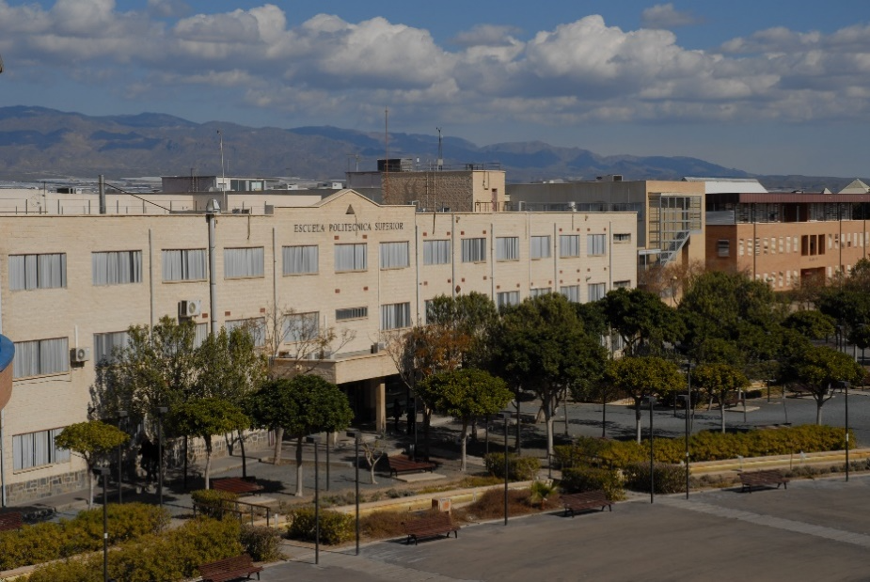
NORMATIVA TRABAJO FIN DE GRADO
Curso 2024/25

Slide 2
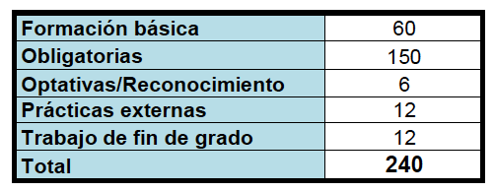
TRABAJO FIN DE GRADO ESI
Planes de estudio de Grado en Ingeniería de la Universidad de Almería

Slide 3
TRABAJO FIN DE GRADO ESI
Planes de estudio de Grado en Ingeniería de la Universidad de Almería
Doble mención en Ingeniería informática:
TRABAJO FIN DE GRADO: 12ECTS
COMPLEMENTO AL TRABAJO FIN DE GRADO: 6ECTS
Los estudiantes de la doble mención NO tienen prácticas externas

Slide 4
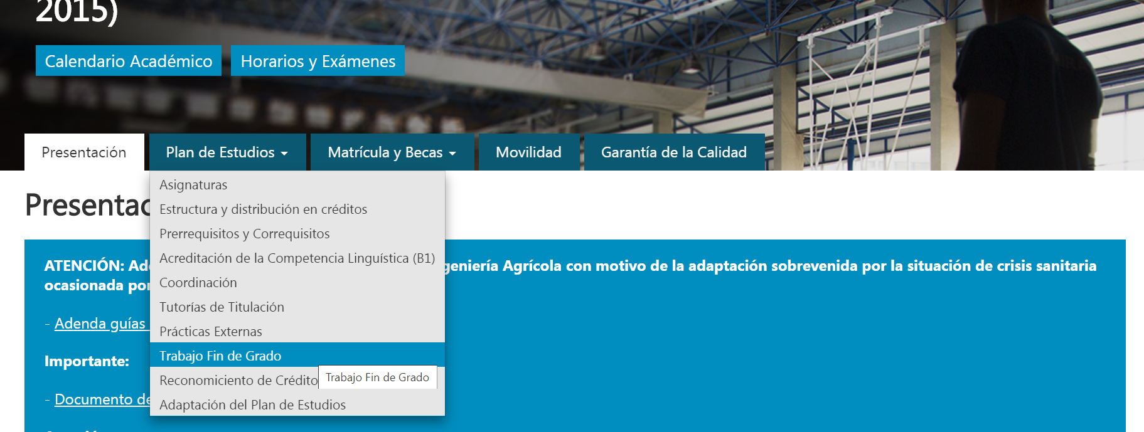
TRABAJO FIN DE GRADO ESI
Se encuentra toda la información sobre los TFG

Slide 5
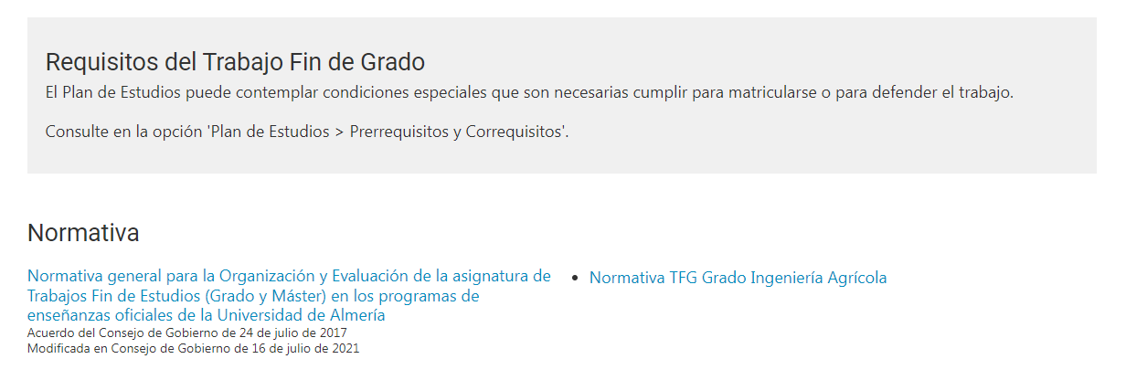
Normativas del Trabajo Fin de Grado
Normativa de la ESI
Normativa de la UAL

Slide 6
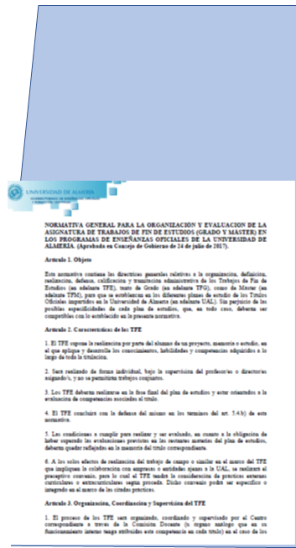
Normativa del Trabajo Fin de Grado
de la UAL
Normativa para la realización de los Trabajos Fin de Grado y Fin de Máster en los programas de enseñanzas oficiales de la Universidad de Almería
Contiene las directrices generales relativas a la definición, realización, defensa, calificación y tramitación administrativa de los TFG y de TFM que se establezcan en los diferentes planes de estudio de los Títulos Oficiales impartidos en la Universidad de Almería, sin perjuicio de las posibles especificidades de cada plan de estudios, que en todo caso deberá ser compatible con lo establecido en la presente normativa
24 de julio de 2017
Modificada el 16 de julio de 2021

Slide 7
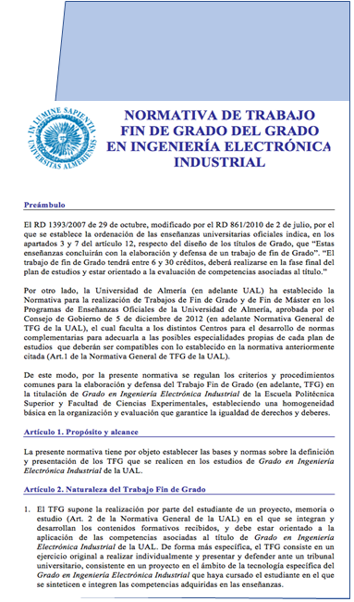
Normativa del Trabajo Fin de Grado
de la ESI
Normativa de Trabajos Fin de Grado
en Ingeniería:
Curso 2024-2025:
Agrícola
Informática
Electrónica Industrial y Automática
Eléctrica
Mecánica
Química Industrial

Slide 8
Normativa de TFG y CTFG - Informática
Artículo 1. Propósito y alcance
Artículo 2. Naturaleza del Trabajo Fin de Grado
Artículo 3. Coordinación y supervisión de los TFG
Artículo 4. Director (Codirector) de los TFG
Artículo 5. Anteproyecto del TFG
Artículo 6. Estructura de la memoria del TFG
Artículo 7. Comisiones evaluadoras de los TFG
Artículo 8. Presentación del TFG
Artículo 9. Defensa del TFG
Artículo 10. Calificación del TFG
Anexos

Slide 9
Artículo 2. Naturaleza del TFG
Modalidades del TFG de Informática
Trabajo Técnico. Se trata de un trabajo original que suponga la solución a un determinado problema práctico o un estudio de viabilidad en el campo de la Ingeniería Informática, relacionado con las asignaturas contempladas en el plan de estudios cursado por el estudiante, y que da lugar a un producto o servicio determinado. El resultado de este trabajo será la memoria de producto o servicio final.
Trabajo Monográfico. Se trata de un trabajo original que presente los resultados de una actividad de innovación y desarrollo tecnológico en el campo de la Ingeniería Informática, relacionado con las asignaturas contempladas en el plan de estudios cursado por el estudiante. El resultado de este trabajo será la memoria correspondiente.

Slide 10
Artículo 4. Director y Codirector
Será dirigido por un tutor y, en su caso, un cotutor, de los cuales al menos uno deberá cumplir:
Ser Personal Docente e Investigador de la UAL perteneciente a un área de conocimiento que imparta docencia en el título correspondiente.
Se puede asignar la Codirección a Becarios y/o Profesorado externo siempre que sea compartida con un profesor de la UAL en las condiciones del punto 1.
Los Profesores Sustitutos no podrán ser tutores únicos de un TFG/CTFG

Slide 11
TRÁMITE 1
Solicitud de Tema y Director
(Plazo: del 30 de septiembre al 3 de noviembre)
https://www.ual.es/estudios/grados/presentacion/plandeestudios/trabajofinestudios/4015
Quien solicite la convocatoria de noviembre YA DEBE TENER TUTOR
Campus Virtual
Expediente Académico > TFE. Trabajo Fin de Estudios

Slide 12
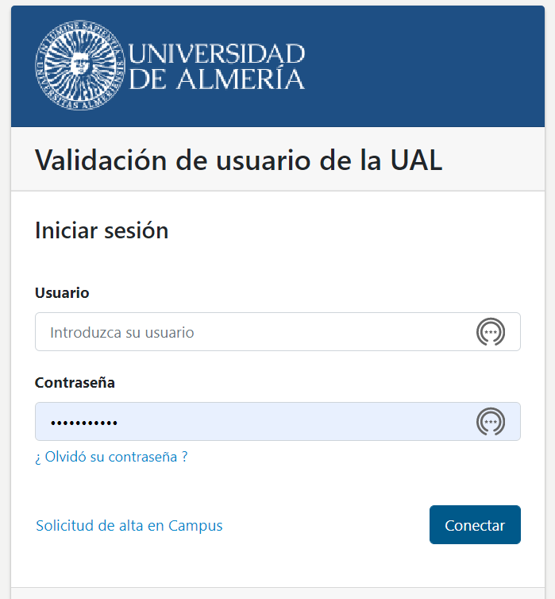
TRÁMITE 1
Solicitud de Tema y Director
(Plazo: del 30 de septiembre al 3 de noviembre)
En la plataforma de TFE (trámite Solicitud TFE), el estudiante solicita tutor/tema a la Comisión del Grado en Ingeniería Informática, seleccionando hasta 16 opciones en orden de preferencia.

Slide 13
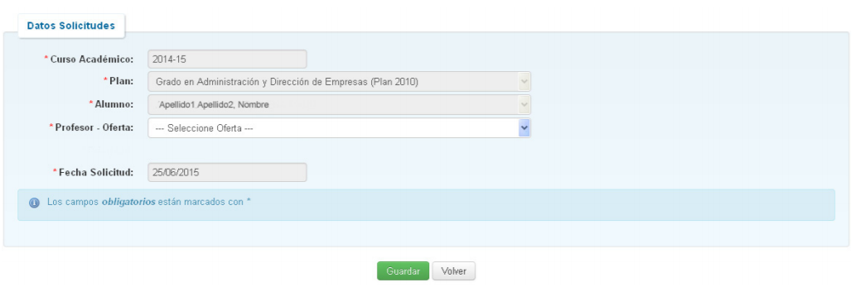
Solicitud de Tema y Director
Paso 1/2
Al entrar en el trámite Solicitud TFE, aparece la siguiente pantalla, en la que hay que comprobar nuestros datos y seleccionar Profesor - Oferta

Slide 14
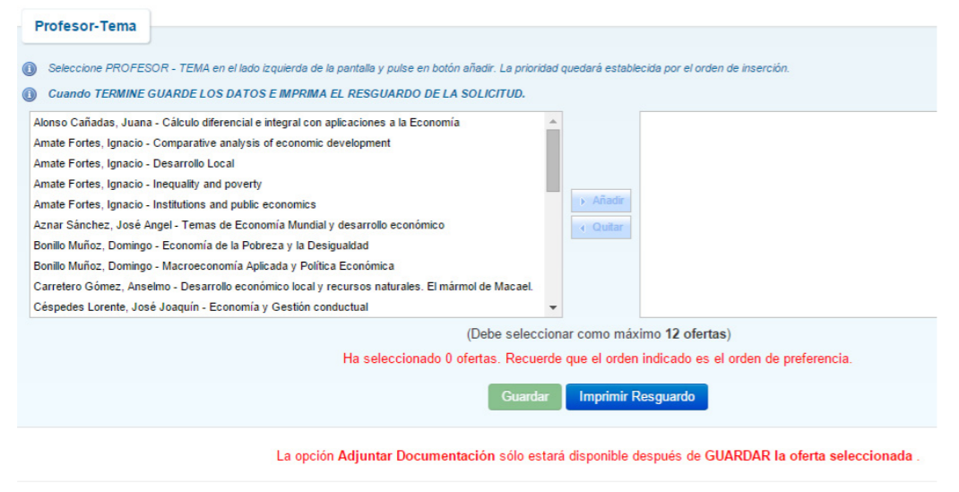
Solicitud de Tema y Director
Paso 2/2
Seleccionar hasta 16 ofertas Profesor-Tema en orden de preferencia
¡¡¡ IMPORTANTE !!!
Cuantos más tutores selecciones, mayor es la probabilidad de que se te asigne uno de los que hayas elegido (se hace por expediente)
Se puede modificar mientras esté abierto el plazo (hasta el 03/11)

Slide 15
Asignación de Tema y Director
(en el plazo máximo de 30 días contado desde el fin de plazo de solicitud, 3 de noviembre)
Una vez concluido el plazo de solicitud de tema y director (3 de noviembre), la Comisión Académica del Grado en Ingeniería Informática asignará tema/director a TODOS los estudiantes que lo hayan solicitado, aplicando los siguientes criterios:
Todos los docentes del título serán candidatos a ser seleccionados por los estudiantes.
Expediente académico del estudiante.
Distribución equitativa entre la asignación de líneas y director
Los codirectores se asignarán a petición de estudiante y tutor

Slide 16
Alumnos matriculados en Febrero de 2025
Ampliación de matrícula
Solicitud de DIRECTOR y tema (línea de trabajo)
Del 3 de febrero al 7 de marzo de 2025

Slide 17
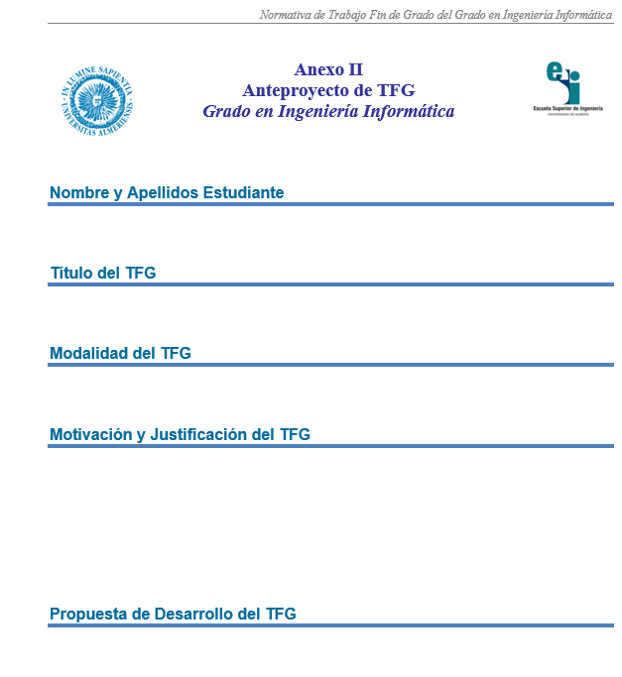
Artículo 5
Anteproyecto del TFG/CTFG
TRÁMITE 2
Todos los alumnos con tutor asignado deben presentar el anteproyecto a la Comisión del Grado en Ingeniería Informática, para su aprobación de acuerdo a los siguientes criterios:
Adecuación del trabajo a las competencias y contenidos del Grado
Cumplimiento de la estructura indicada en el Art. 5 de la normativa
Originalidad
El TFG pueda ser completado por el estudiante en el número de horas (300 horas para el TFG y 150 horas para el CTFG)
El anteproyecto se sube en la documentación adjunta del trámite Solicitud TFE (donde se solicita tutor/tema)
Plantillas Word:
TFG
CTFG

Slide 18
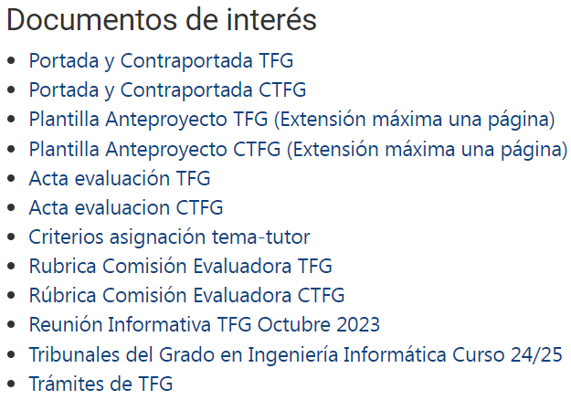
Artículo 5
Anteproyecto del TFG/CTFG
https://www.ual.es/estudios/grados/presentacion/plandeestudios/trabajofinestudios/4015

Slide 19
Artículo 5
Anteproyecto del TFG/CTFG
Presentación del anteproyecto a la Comisión del Grado en Ingeniería Informática
Convocatoria Noviembre (defensa Enero)
Hasta el 29/11
Convocatoria ordinaria de mayo:
30 de septiembre de 2024 al 31 de marzo de 2025
Convocatoria extraordinaria de julio:
1 al 30 de abril de 2025

Slide 20
Artículo 5
Anteproyecto del TFG/CTFG
Vigencia del anteproyecto: Todo el curso académico en el que es aprobado por la Comisión del Grado en Ingeniería Informática. Esto implica que, si se presenta durante el curso 2024/25 y no se defiende en ninguna convocatoria de este curso, hay que volver a presentarlo en el curso 2025/26.

Slide 21
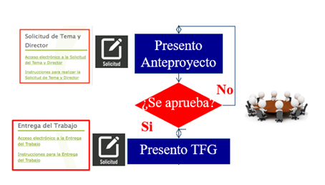
Artículo 5
Anteproyecto del TFG/CTFG
Motivos de rechazo por parte de la comisión:
Problemas de formato, falta de firmas, tema no adecuado a las competencias del TFG, tema muy similar a otro trabajo ya realizado, …

Slide 22
Artículo 6
Estructura de la Memoria del TFG/CTFG
La memoria del TFG independientemente de la modalidad seleccionada deberá cumplir los criterios de normalización especificados a continuación:
La memoria se debe escribir en español. No obstante, se podrá presentar en inglés (incluyendo un resumen en español), a petición del estudiante con el visto bueno del director (codirector), previa autorización de la Comisión de Título de Informática
El formato de la memoria debe ser A4, a doble cara, con unos márgenes de 25 mm. cada uno. Las páginas deben incluir un encabezado o pie con el título del TFG/CTFG y el número de página. El tamaño de letra será de 11 puntos, con el texto justificado en ambos márgenes, y un interlineado entre 1 y 1,15.
NO HAY QUE ENTREGAR COPIA IMPRESA

Slide 23
Artículo 6
Estructura de la Memoria del TFG/CTFG
Para la primera y la última página del TFG/CTFG se debe utilizar la portada y contraportada que se indica en el Anexo II de las Normativas (TFG y CTFG)

Slide 24
Artículo 8
Entrega del TFG/CTFG
El estudiante podrá presentar el TFG siempre y cuando tenga superadas todas y cada una de las materias de su plan de estudios tal y como refleja la memoria de verificación del grado.
El estudiante deberá presentar mediante la aplicación telemática para la gestión de los TFG:
Un ejemplar en formato digital (PDF) del TFG, según normativa

Slide 25
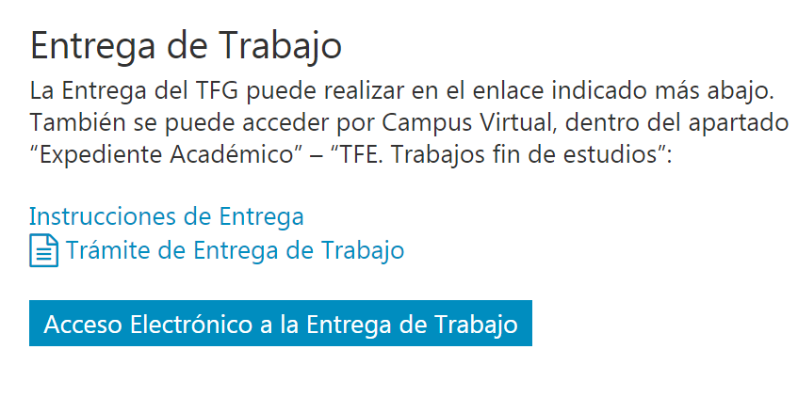
Artículo 8
Entrega del TFG/CTFG
https://www.ual.es/estudios/grados/presentacion/plandeestudios/trabajofinestudios/4015

Slide 26
Artículo 8
Entrega del TFG/CTFG
PASOS A SEGUIR EN LA PLATAFORMA DE TFE:
Paso 1

Slide 27
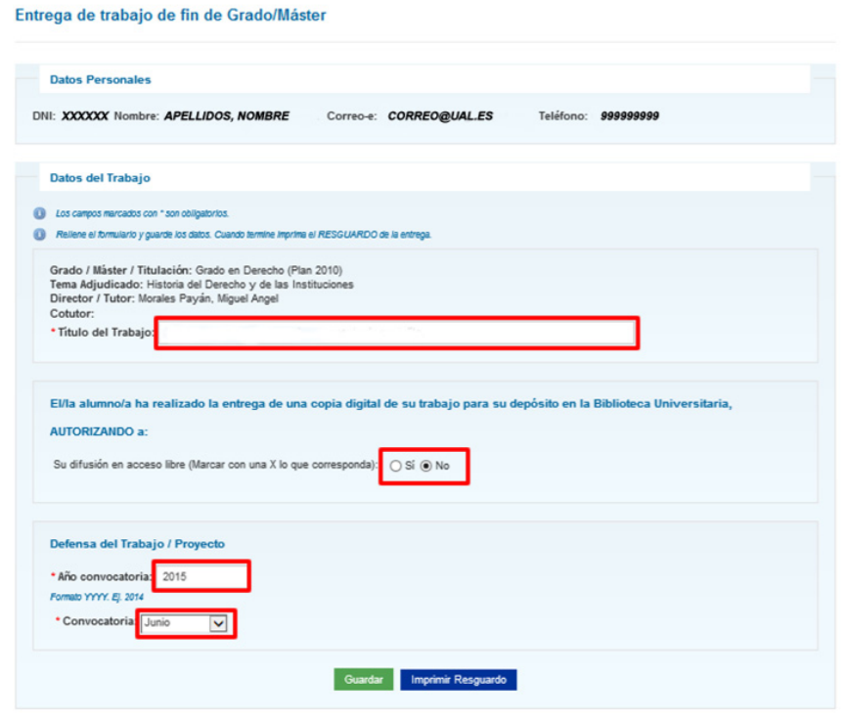
Artículo 8
Entrega del TFG/CTFG
Paso 2

Slide 28
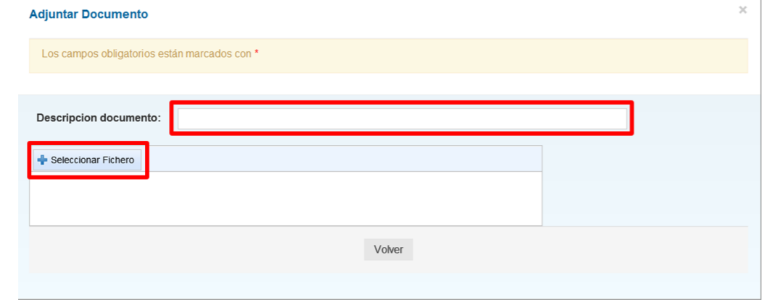
Artículo 8
Entrega del TFG/CTFG
Paso 3

Slide 29
Artículo 8
Entrega del TFG/CTFG
Plazos:
Convocatoria de noviembre:
14 al 31 de octubre de 2024
Convocatoria de enero:
13 al 31 de enero de 2025
Convocatoria de mayo:
19 de mayo al 6 de junio de 2025
Convocatoria de julio:
9 al 30 de junio de 2025

Slide 30
Artículo 9
Defensa del TFG/CTFG
Una vez que Director (y Codirector, en su caso) autorizan la defensa del TFG en la plataforma de TFE, la Comisión del título asigna tribunal para la defensa y la convoca en los siguientes períodos:
Convocatoria de noviembre:
4 al 18 de noviembre de 2024
Convocatoria de enero:
3 al 24 de febrero de 2025
Convocatoria de mayo:
23 de junio al 3 de julio de 2025
Convocatoria de julio:
10 al 24 de julio de 2025

Slide 31
Artículo 9
Defensa del TFG/CTFG
El alumno realizará la defensa del TFG mediante la exposición oral de su contenido o de las líneas principales del mismo durante un tiempo entre 20 y 40 minutos (TFG) y entre 10 y 20 minutos (CTFG)
El tribunal otorgará una calificación en una escala numérica de 0 a 10 con su correspondiente calificación cualitativa (suspenso 0 a 4.9, aprobado 5 a 6.9, notable 7 a 8.9, sobresaliente 9 a 10, con posibilidad de propuesta para matrícula de honor)
El tribunal deberá considerar para la calificación final los siguientes aspectos de acuerdo con una rúbrica :
Calidad del trabajo (50%)
Calidad de la memoria (25%)
Calidad de la presentación y acto de defensa (25%)

Slide 32
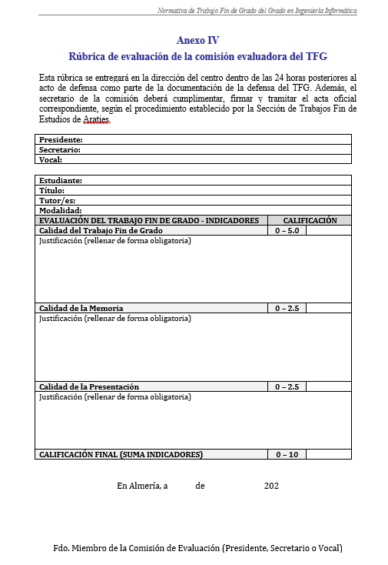
Artículo 9
Defensa del TFG/CTFG
Rúbrica de evaluación

Slide 33
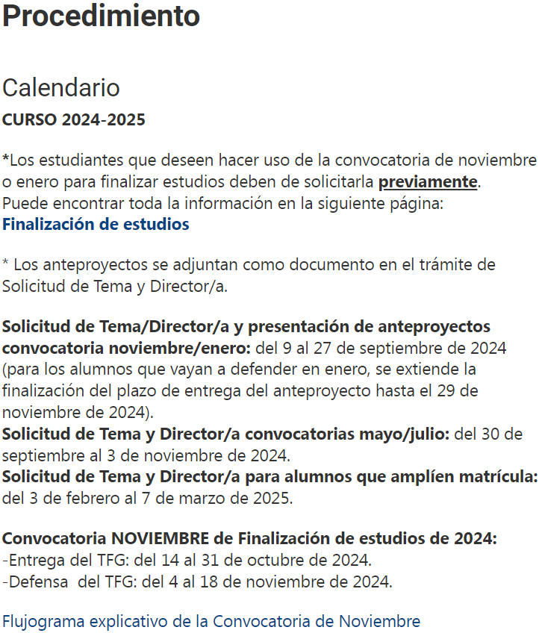
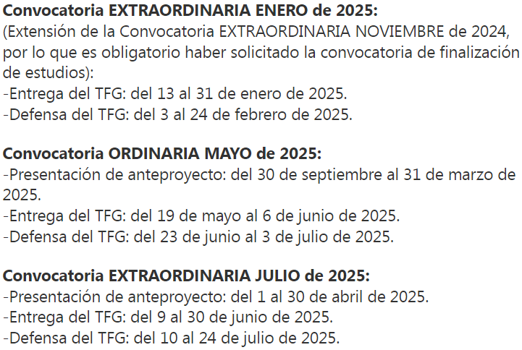
Resumen Calendario TFG
2024-2025

Slide 34
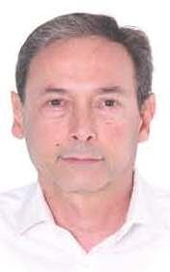
Coordinador del Título
Alfonso José Bosch Arán
Despacho 0.06, Edificio ESI
Tlfno. +34 950 21 40 81
CITE-III, 2ª Planta, Despacho 210
Tlfno. +34 950 015524
abosch@ual.es

Slide 35
RESUMEN
Trámites TFG/CTFG Informática
Matriculación. El estudiante para poder matricularse del TFG deberá tener superados al menos 150 ECTS del grado (fechas de matriculación que estipule la UAL)
Solicitud de línea de trabajo y director, si no se dispone de él. A través de la plataforma de TFE (trámite Solicitud TFE) seleccionando 16 ofertas tema-tutor en orden de preferencia.
Presentación del anteproyecto del TFG. A través de la plataforma de TFE (trámite Solicitud TFE)
Depósito del TFG (una vez que se ha realizado y escrito la memoria y se tengan aprobadas todo el resto de asignaturas del grado). Trámite Entrega TFE
Defensa del TFG (una vez que la comisión del título convoca la defensa)
Abono de las tasas de expedición del título (no te olvides del idioma)

Slide 36
Normativa de TFG - Agrícola
Artículo 1. Propósito y alcance
Artículo 2. Naturaleza del Trabajo Fin de Grado
Artículo 3. Coordinación y supervisión de los TFG
Artículo 4. Director (Codirector) de los TFG
Artículo 5. Anteproyecto del TFG
Artículo 6. Estructura de la memoria del TFG
Artículo 7. Presentación del TFG
Artículo 8. Defensa del TFG
Artículo 9. Comisiones evaluadoras del TFG
Artículo 10. Evaluación y Calificación del TFG
Anexos

Slide 37
Artículo 2. Naturaleza del TFG
Modalidades del TFG de Agrícola
Trabajo Técnico-Experimental. Se trata de un trabajo original que suponga la solución a un determinado problema práctico, que presente los resultados de una actividad de innovación y desarrollo tecnológico o un estudio de viabilidad, en el ámbito de la tecnología específica de la Ingeniería Agrícola, relacionado con las competencias contempladas en el plan de estudios cursado por el estudiante, y que da lugar a un producto o servicio determinado.
Proyecto técnico. Se trata de un trabajo original compuesto por una serie de documentos mediante los que se define el diseño, modificación, planificación y ejecución detallada de un sistema o proceso, dentro del ámbito de la Ingeniería Agrícola, en el marco de las actividades profesionales propias de la titulación y que pudiera ser visado y tramitado por una institución oficial en una posible relación contractual.

Slide 38
Artículo 4. Director y Codirector
Será dirigido por un tutor y, en su caso, un cotutor, de los cuales al menos uno deberá cumplir:
Ser Personal Docente e Investigador de la UAL perteneciente a un área de conocimiento que imparta docencia en el título correspondiente.
Se puede asignar la Codirección a Becarios y/o Profesorado externo siempre que sea compartida con un profesor de la UAL en las condiciones del punto 1.
Los Profesores Sustitutos no podrán ser tutores únicos de un TFG/CTFG

Slide 39
TRÁMITE 1
Solicitud de Tema y Director
(Plazo: del 30 de septiembre al 3 de noviembre)
https://www.ual.es/estudios/grados/presentacion/plandeestudios/trabajofinestudios/2515
Quien solicite la convocatoria de noviembre YA DEBE TENER TUTOR
Campus Virtual
Expediente Académico > TFE. Trabajo Fin de Estudios

Slide 40
TRÁMITE 1
Solicitud de Tema y Director
(Plazo: del 30 de septiembre al 3 de noviembre)
En la plataforma de TFE (trámite Solicitud TFE), el estudiante informa/solicita tutor a la Comisión del Grado en Ingeniería Agrícola. ES PREFERIBLE ACORDAR PREVIAMENTE CON UN TUTOR. SI NO LA COMISIÓN ADJUDICARÁ DE OFICIO.

Slide 41
Solicitud de Tema y Director
Paso 1/2
Al entrar en el trámite Solicitud TFE, aparece la siguiente pantalla, en la que hay que comprobar nuestros datos y seleccionar Profesor - Oferta

Slide 42
Alumnos matriculados en Febrero de 2025
Ampliación de matrícula
Solicitud de DIRECTOR y tema (línea de trabajo)
Del 3 de febrero al 7 de marzo de 2025

Slide 43
Artículo 5
Anteproyecto del TFG
TRÁMITE 2
Todos los alumnos deben presentar el anteproyecto firmado por su tutor a la Comisión del Grado en Ingeniería Agrícola, para su aprobación de acuerdo a los siguientes criterios:
Adecuación del trabajo a las competencias y contenidos del Grado
Cumplimiento de la estructura indicada en el Art. 5 de la normativa
Originalidad
El TFG pueda ser completado por el estudiante en el número de horas (300 horas para el TFG.
El anteproyecto se sube en la documentación adjunta del trámite Solicitud TFE (donde se solicita tutor/tema)
Plantillas Word:
TFG
CTFG

Slide 44
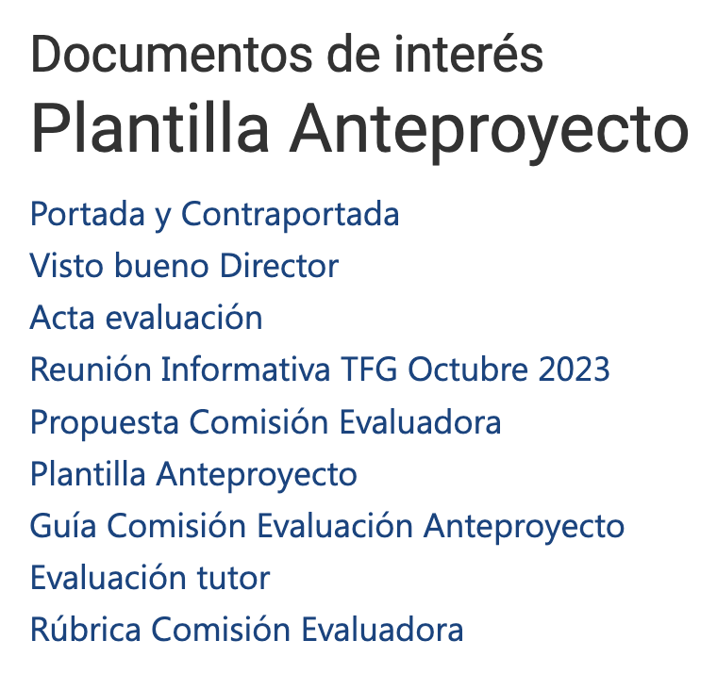
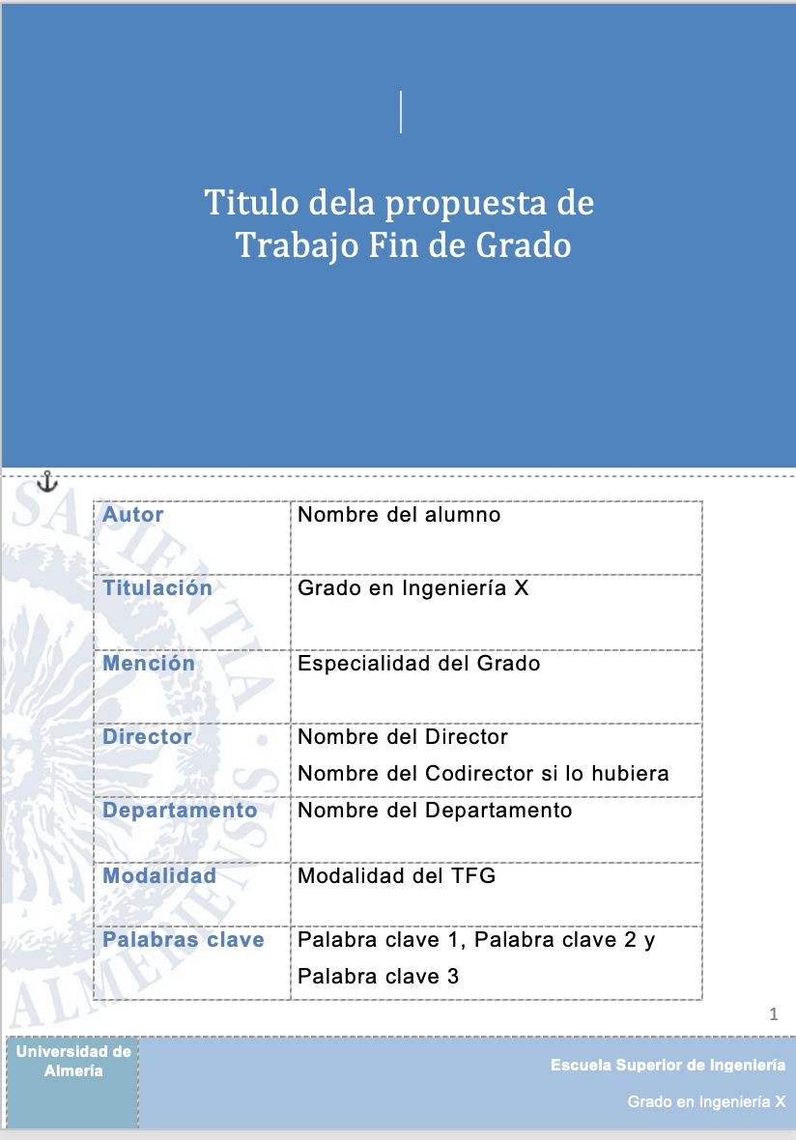
Artículo 5
Anteproyecto del TFG
https://www.ual.es/estudios/grados/presentacion/plandeestudios/trabajofinestudios/2515

Slide 45
Artículo 5
Anteproyecto del TFG
Presentación del anteproyecto a la Comisión del Grado en Ingeniería Agrícola
Convocatoria Noviembre (defensa Enero)
Hasta el 29/11
Convocatoria ordinaria de mayo:
30 de septiembre de 2024 al 31 de marzo de 2025
Convocatoria extraordinaria de julio:
1 al 30 de abril de 2025

Slide 46
Artículo 5
Anteproyecto del TFG
Vigencia del anteproyecto: DOS cursos académicos incluido el que es aprobado por la Comisión del Grado en Ingeniería Agrícola.

Slide 47
Artículo 5
Anteproyecto del TFG
Motivos de rechazo por parte de la comisión:
Problemas de formato, falta de firmas, tema no adecuado a las competencias del TFG, tema muy similar a otro trabajo ya realizado, …

Slide 48
Artículo 6
Estructura de la Memoria del TFG
La memoria del TFG independientemente de la modalidad seleccionada deberá cumplir los criterios de normalización especificados a continuación:
La memoria se debe escribir en español. No obstante, se podrá presentar en inglés (incluyendo un resumen en español), a petición del estudiante con el visto bueno del director (codirector), previa autorización de la Comisión de Título de Informática
El formato de la memoria debe ser A4, a doble cara, con unos márgenes de 25 mm. cada uno. Las páginas deben incluir un encabezado o pie con el título del TFG/CTFG y el número de página. El tamaño de letra será de 12 puntos, con el texto justificado en ambos márgenes, y un interlineado entre 1 y 1,5.
HAY QUE ENTREGAR COPIA IMPRESA

Slide 49
Artículo 6
Estructura de la Memoria del TFG
Para la primera y la última página del TFG/CTFG se debe utilizar la portada y contraportada que se indica en el Anexo II de las Normativas (TFG y CTFG)

Slide 50
Artículo 8
Entrega del TFG
El estudiante podrá defender el TFG siempre y cuando tenga superadas todas y cada una de las materias de su plan de estudios tal y como refleja la memoria de verificación del grado.
El estudiante deberá presentar mediante la aplicación telemática para la gestión de los TFG:
Un ejemplar en formato digital (PDF) del TFG, y UN EJEMPLAR IMPRESO según normativa

Slide 51
Artículo 8
Entrega del TFG
https://www.ual.es/estudios/grados/presentacion/plandeestudios/trabajofinestudios/2515

Slide 52
Artículo 8
Entrega del TFG
PASOS A SEGUIR EN LA PLATAFORMA DE TFE:
Paso 1

Slide 53
Artículo 8
Entrega del TFG
Paso 2

Slide 54
Artículo 8
Entrega del TFG
Paso 3

Slide 55
Artículo 8
Entrega del TFG/CTFG
Plazos:
Convocatoria de noviembre:
14 al 31 de octubre de 2024
Convocatoria de enero:
13 al 31 de enero de 2025
Convocatoria de mayo:
19 de mayo al 6 de junio de 2025
Convocatoria de julio:
9 al 30 de junio de 2025

Slide 56
Artículo 9
Defensa del TFG
Una vez que Director (y Codirector, en su caso) autorizan la defensa del TFG en la plataforma de TFE, la Comisión del título asigna tribunal para la defensa y la convoca en los siguientes períodos:
Convocatoria de noviembre:
4 al 18 de noviembre de 2024
Convocatoria de enero:
3 al 24 de febrero de 2025
Convocatoria de mayo:
23 de junio al 3 de julio de 2025
Convocatoria de julio:
10 al 24 de julio de 2025

Slide 57
Artículo 9
Defensa del TFG
El alumno realizará la defensa del TFG mediante la exposición oral de su contenido o de las líneas principales del mismo durante un tiempo entre 20 y 40 minutos (TFG) El tribunal otorgará una calificación en una escala numérica de 0 a 9 con su correspondiente calificación cualitativa. EL TUTOR OTORGARÁ HASTA 1 PUNTO SOBRE LA CALIFICACIÓN TOTAL.
El tribunal Y EL TUTOR deberán considerar para la calificación final LAS RÚBRICAS PUBLICADAS EN LA PÁGINA WEB DEL TÍTULO.

Slide 58
Artículo 9
Defensa del TFG
Rúbrica de evaluación

Slide 59
Coordinador del Título
Grado en Ingeniería Agrícola
Virginia Pinillos Villatoro
ESI, Planta 2, Despacho 380
Tlf.: +34 950 214106
vpinillo@ual.es

Slide 60
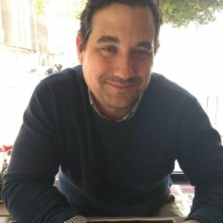
Coordinadores de Título
Grado en Ingeniería Química Industrial
Cynthia González López
CITE II-A, Planta Baja, Despacho 29
Tlfno. 950214781
cynthiagonzalez@ual.es
Grado en Ingeniería Eléctrica
Francisco Arrabal Campos
Edificio ESI, Planta Baja
Despacho 470
fmarrabal@ual.es

Slide 61
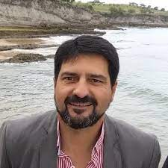
Coordinadores de Título
Grado en Ingeniería Electrónica Industrial y Automática
José Carlos Moreno Úbeda
CITE-III, Planta 2, Despacho 162
Tlf.: +34 950 015677
jcmoreno@ual.es
Edificio ESI- Planta Baja
Despacho 400
Tlfno. 950015339
faguilar@ual.es
Coordinador Grado en Ingeniería Mecánica Fernando Aguilar Torres

Slide 62
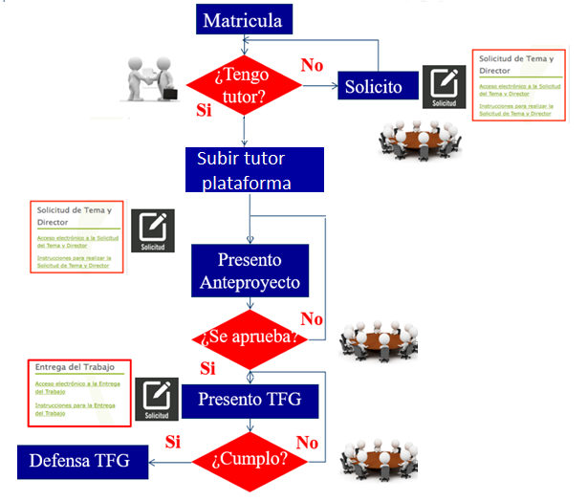
Resumen Pasos a seguir TFG
Subir visto bueno del director

Slide 63
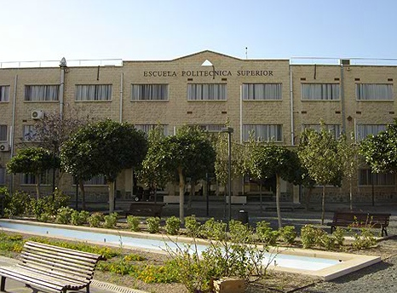
ESCUELA SUPERIOR DE INGENIERÍA
Marco Académico de los Estudios de Ingeniería
Doctorado
Doctorado: Trabajo de investigación y realización de una tesis doctoral
Máster
Grado
240 ECTS
TFG
B1 Idioma
Prácticas en Empresas

Slide 64
MÁSTER HABILITANTE
Máster en Ingeniería Agronómica
Máster en Ingeniería Industrial
Máster en Ingeniería Informática (SEMIPRESENCIAL)
Máster en Ingeniería Química (INTERUNIVERSITARIO, UAL-UMA-UCA)

Slide 65
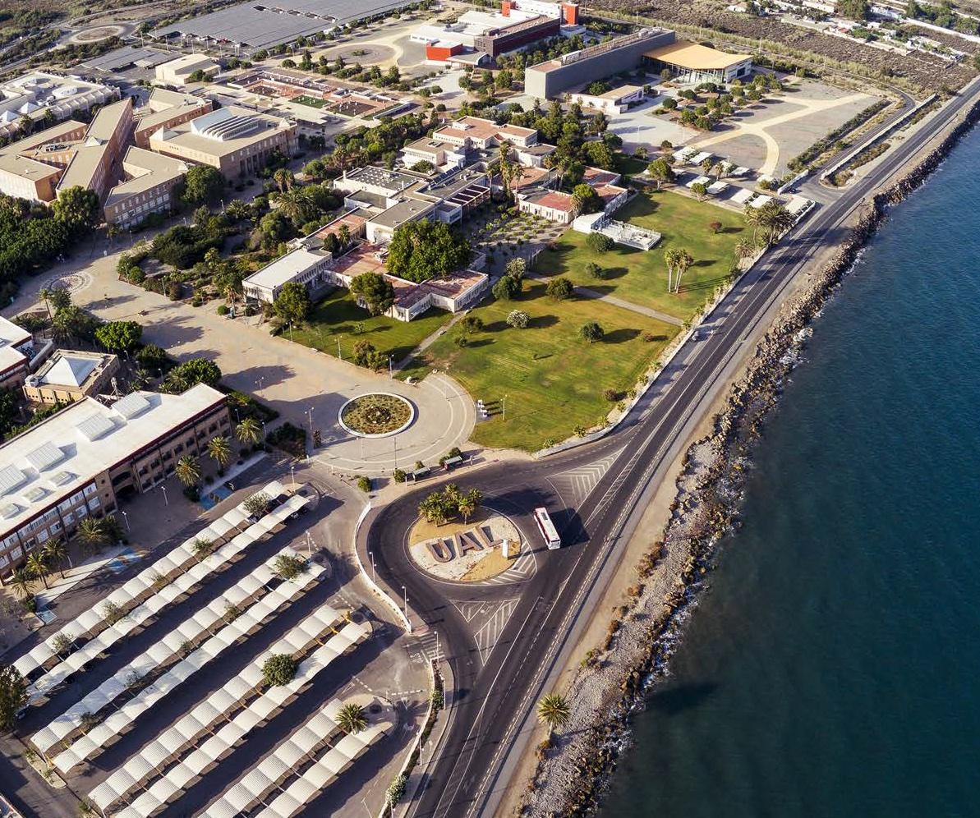
MUCHAS GRACIAS

